Slide 1


Notes:
Inleiding (1 min)
Welkom terug Graad 12's. Dit is ons laaste les vir Loopbane- en Loopbaankeuses. Hierdie les fokus op werksetiek en samelewingsverwagtinge sowel as hoe werk vir ons lewensbetekenis gee.

Slide 2
Samelewingsverwagtinge
Etiek
Notes:
Inleiding (3 min)
Vra die leerders om te verduidelik wat hulle met die terme "samelewingsverwagtinge" en "etiek" verstaan.
Etiek lei ons om die waarheid te vertel, ons beloftes na te kom of iemand in nood te help. 'n Etiese raamwerk onderlê ons daaglikse lewe, en help ons om besluite te neem wat positiewe impakte het en onregverdige uitkomste vermy. Dit verwys na die beginsels en waardes wat 'n individu se gedrag en voorbeeld is eerlikheid en integriteit.
Samelewingsverwagtinge is die gesamentlike norme, oortuigings en standaarde wat die samelewing het oor hoe individue moet optree, insluitend hul gedrag by die werk. Hierdie verwagtinge kan verskil tussen kulture en gemeenskappe, maar beïnvloed oor die algemeen hoe mense met mekaar omgaan, kommunikeer en hul verantwoordelikhede in die werkplek nakom.

Slide 3


Ethics in the Workplace –
A Good Work Ethic
KYK: https://www.youtube.com/watch?v=b_n6i1ug0tQ (2 min 11 sek)
Notes:
Kyk Video & Bespreking (7 min)
Kyk: Ethics in the Workplace - A Good Work Ethic
https://www.youtube.com/watch?v=b_n6i1ug0tQ (2 min 11 sek)
Vra leerders om die volgende vraag met die persoon wat langs hulle sit te bespreek: Watter rol speel persoonlike karakter in die vorming van 'n mens se werksetiek?
Laat 'n paar minute toe vir terugvoer. Antwoorde kan die volgende insluit:
Individue met sterk karaktereienskappe, soos eerlikheid en betroubaarheid, is meer geneig om 'n robuuste werksetiek te toon.
Diegene met 'n sterk karakter neem verantwoordelikheid vir hul optrede en pligte by die werk, streef konsekwent daarna om hul verpligtinge na te kom, en dra positief tot hul span by.
Werknemers wat stiptelik, ywerig en konsekwent in hul prestasie is, help om 'n stabiele en produktiewe werksomgewing te skep.
Individue met 'n sterk karakter toon dikwels 'n positiewe houding en deursettingsvermoë, selfs tydens uitdagende situasies.

Slide 4

Werksetiek
Notes:
Onderrig & Bespreking (4 min)
Werksetiek handel oor 'n werker se houding teenoor sy of haar werk en werkgewer. Jy kan dit vergelyk met jou houding teenoor jou skool en jou verantwoordelikheid teenoor jou skoolwerk.
Dit behels houdings, gedrag, respek, eerlikheid, verantwoordbaarheid, kommunikasie en interaksie met ander mense.
Dit kan vergelyk word met hoe jy jou studies benader, jou onderwysers en medeleerders respekteer en jou skool 'n beter plek maak.
Goeie werksetiek verwys na 'n positiewe ingesteldheid en toewyding aan jou werk.
Werksetiek weerspieël die besluite wat jy neem oor wat reg en aanvaarbaar is teenoor wat verkeerd en onaanvaarbaar is. Dit kom van binne 'n persoon en gee vir ander 'n beeld van jou waardes, kultuur en opvoeding.
Mense met 'n goeie werksetiek sal waarskynlik hul werk behou en suksesvol wees in hul loopbaan. Hulle sal ook voordeel trek uit hul goeie etiek deur in aanmerking te kom vir bevordering.
Die vaardighede wat goeie werksetiek ondersteun, word sagte vaardighede genoem. Voorbeelde hiervan sluit in die bereidwilligheid om deur 'n senior of toesighouer opgelei te word, die vermoë om goed met ander werkers oor die weg te kom, die werker se gedrag en houding teenoor die onderneming, om betyds te wees, en om konsekwent by die werk te wees sonder om onnodig of sonder geldige rede verlof of siekteverlof te neem.
Goeie werksetiek begin die oomblik wanneer jy vir 'n werk aansoek doen. Jy kan reeds jou werksetiek toon deur 'n netjiese, volledige, foutlose en goed georganiseerde aansoek in te dien.

Slide 5
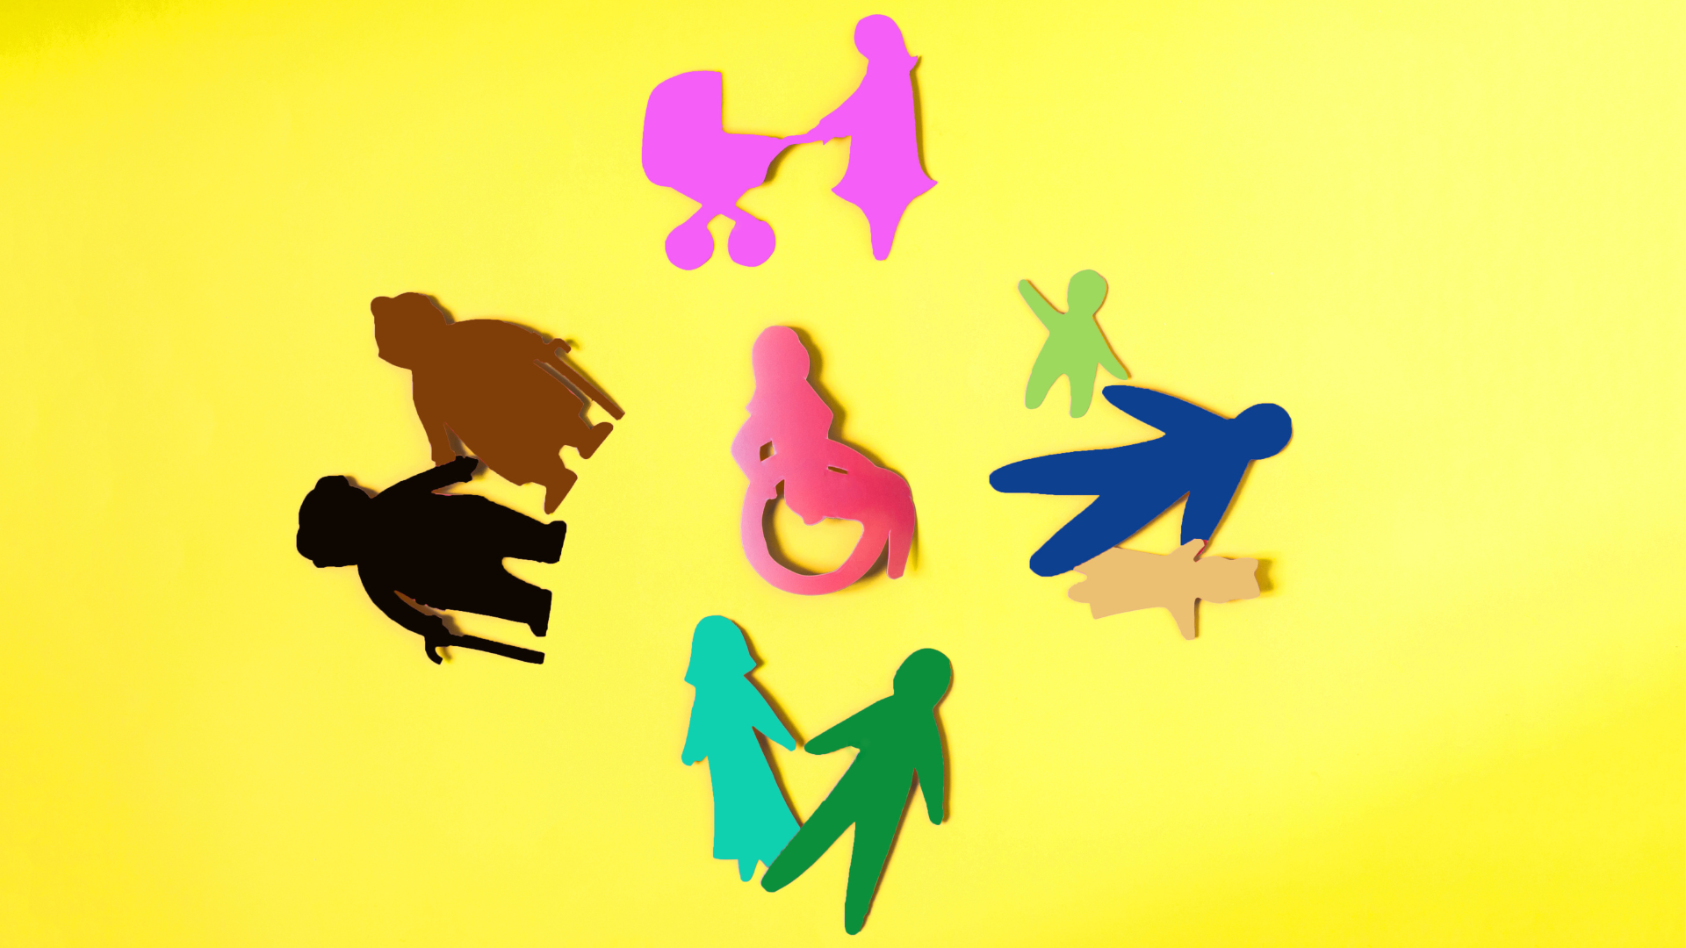
Samelewings-verwagtinge
Notes:
Onderrig & Bespreking (4 min)
Werksetiek en samelewingsverwagting:
Samelewingsverwagting verwys na wat die samelewing en die mense in jou gemeenskap van ander verwag ten opsigte van hoe hulle ander behandel en teenoor hulle optree.
Dit kan vergelyk word met die basiese menseregte in ons grondwet, soos byvoorbeeld die reg om met respek behandel te word, om veilig te wees, om met waardigheid behandel te word en nie onregverdig beoordeel te word nie.
Dit verwys ook na ons omgewing en hoe ons van ander verwag om daarmee om te gaan en dit te beskerm. Wanneer jy die wêreld van werk betree, sal mense in die werkplek sekere verwagtinge van jou gedrag hê.
Elke samelewing en gemeenskap sal sy eie verwagtinge hê op grond van die kultuur, waardes en godsdiens.
Wanneer jy vir 'n werk aansoek doen, moet jy seker maak dat jou persoonlike waardes en oortuigings by die verwagtinge van die werksgemeenskap inpas.

Slide 6

Waarde van Werk
Notes:
Onderrig & Bespreking (2 min)
Vra leerders om hul mening oor die volgende vrae te gee: Voeg werk waarde tot ons lewens toe? Behoort dit waarde toe te voeg of is dit bloot net 'n werk wat ons doen om ons rekeninge te kan betaal? (Laat 3 minute toe vir bespreking).

Slide 7
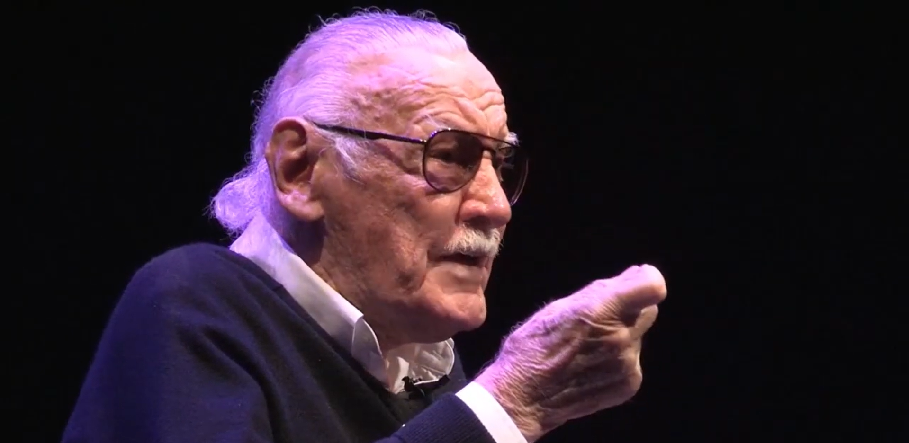
Stan Lee –
Do Meaningful Work
KYK: https://www.youtube.com/watch?v=iyY28MywuoE (0 min 38 sek)
Notes:
Onderrig & Bespreking (3 min)
Kom ons kyk na 'n video deur Stan Lee (Marvel-strokiesprentskrywer).
Kyk: Stan Lee - Do Meaningful Work
https://www.youtube.com/watch?v=iyY28MywuoE (0 min 38)
Wat staan vir jou uit in hierdie video? Dink jy wat Stan Lee te sê gehad het, is betekenisvol? (Laat 3 minute toe vir bespreking).

Slide 8
Werk kan betekenisvol wees en waarde tot ons lewens toevoeg
Notes:
Onderrig & Bespreking (3 min)
Werk se enigste doelwit is nie net om geld te verdien nie. Dit gee vir ons doel en betekenis en help ons om 'n vervulde lewe te lei. Dit gee betekenis aan die lewe omdat dit jou toelaat om:
Persoonlik te groei en te ontwikkel (selfbeeld, vaardighede, selfvertroue, ens.).
'n gevoel van 'n lewensdoel te kry.
'n geleentheid te kry om tot die samelewing by te dra.
doelwitte te stel en te bereik, wat betekenis aan jou lewe gee.
jou talente en vermoëns te gebruik om 'n verskil in die wêreld te maak.
te groei en te ontwikkel om selfverwesenliking te bereik (om jou potensiaal te bereik).
sosiale verhoudings met kollegas en kliënte te bou, wat tot blywende vriendskappe en professionele netwerke kan lei.
Werk bied 'n belangrike manier vir individue om 'n inkomste te verdien, hulself en hul gesinne te onderhou, en tot die ekonomie by te dra. Dit bevorder produktiwiteit, innovasie en die skepping van goedere en dienste wat noodsaaklik is vir die funksionering van die samelewing.
Werk kan 'n gevoel van doel, vervulling en persoonlike groei bied. Dit stel individue in staat om hul vaardighede, talente en kreatiwiteit te benut, wat tot 'n gevoel van prestasie en eiewaarde lei. Werk speel ook 'n deurslaggewende rol in die vorming van 'n mens se identiteit en sosiale verbindings, wat geleenthede bied vir samewerking, leer en die bou van verhoudings.
Uiteindelik strek die waarde van werk verder as blote ekonomiese transaksies. Dit is verweef met menswaardigheid, welstand en die algehele struktuur van die samelewing.

Slide 9
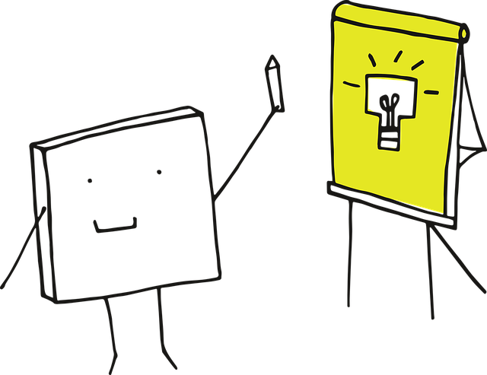
Vrae?
Eksamen-oefening
Notes:
Individuele Aktiwiteit (12 min)
Dit bring ons by die einde van hierdie lesreeks. Voordat ons met die eksamenoefening begin – is daar enige vrae oor die inhoud wat ons die afgelope vier weke behandel het?
Deel Les 4 – Werkkaart en Inhoudsopsomming uit.
Ter voorbereiding vir die komende LO AAT, voltooi asseblief Aktiwiteit 1 in Les 4 – Werkkaart. Indien jy nie die hele aktiwiteit in hierdie les kan voltooi nie, moet as huiswerk voltooi word.
Antwoorde is beskikbaar op Les 4 – Werkkaart MEMO wat aan die begin van die volgende les met leerders gedeel kan word.

